Slide 1
4 - 4
قراءة العددين
9، 10 وكتابتهما
أ.أحـمـد الأحـمـدي @ahmad9963

Slide 2
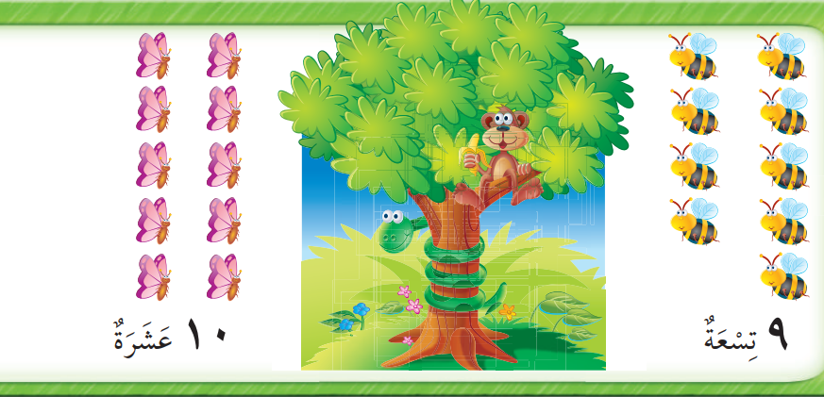
فكرة الدرس
أقرأ العددين
9 ، 10
وأكتبهما
أ.أحـمـد الأحـمـدي @ahmad9963

Slide 3
أ.أحـمـد الأحـمـدي @ahmad9963

Slide 4
أ.أحـمـد الأحـمـدي @ahmad9963

Slide 5
أ.أحـمـد الأحـمـدي @ahmad9963

Slide 6
أ.أحـمـد الأحـمـدي @ahmad9963

Slide 7
أ.أحـمـد الأحـمـدي @ahmad9963

Slide 8
أ.أحـمـد الأحـمـدي @ahmad9963

